Slide 1
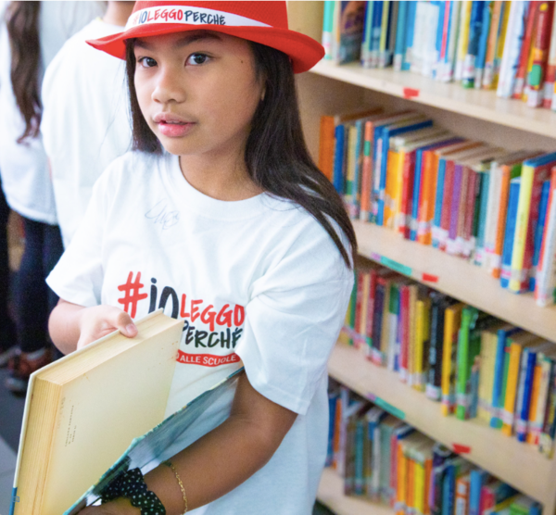

INIZIATIVA NAZIONALE DI EDUCAZIONE E PROMOZIONE DELLA LETTURA
è la più grande raccolta di libri a sostegno delle biblioteche scolastiche
una comunità che cresce

Slide 2

DI COSA SI TRATTA
Grazie all’energia, all’impegno e alla passione di insegnanti, librai, studenti ed editori, e del pubblico che ha contribuito al successo di #ioleggoperché, finora sono stati donati alle scuole quattro milioni e mezzo di libri, che oggi arricchiscono il patrimonio librario delle biblioteche scolastiche di tutta Italia.
Organizzata dall'Associazione Italiana Editori, sostenuta dal Ministero per la Cultura attraverso il Centro per il Libro e la Lettura, in collaborazione con il Ministero dell’Istruzione e del Merito.

Slide 3
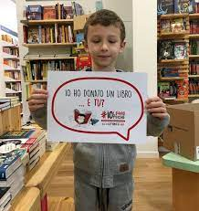
COS’E’ LA SETTIMANA DELLE DONAZIONI?
Da sabato 7 a domenica 15 novembre 2026, nelle librerie aderenti, sarà possibile acquistare libri da donare alle Scuole di ogni ordinamento: infanzia, primarie, secondarie di primo e secondo grado, asili nido.

Slide 4


LA NOSTRA SCUOLA E’ FELICE DI ADERIRE NUOVAMENTE INSIEME A LA LIBROTECA!!!!
Le biblioteche scolastiche sono fondamentali per accendere la passione della lettura, fin dalla giovane età. Per questo l’iniziativa si propone come obiettivo la realizzazione di una grande raccolta di libri che andranno ad arricchire il patrimonio librario a disposizione degli studenti.
Tra il 7 e il 15 novembre 2026 chiunque lo desideri potrà recarsi nella libreria gemellata con noi (La Librotèca di Torraccia), scegliere un libro, acquistarlo e donarlo alla nostra scuola.
Ogni libro donato avrà in prima pagina una etichetta con il nome del donatore e tutto sarà tracciato e verificabile dalla scuola in ogni momento sul portale.
Non perdiamo questa occasione per arricchire la biblioteca della nostra scuola!

Slide 5
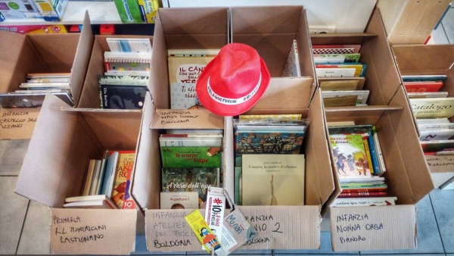
OK…PARTIAMO!
La Librotèca di Torraccia offre i suoi spazi e la sua collaborazione per l’organizzazione delle attività di raccolta, attraverso le quali bimbi, genitori e insegnanti, insieme e con gioia, potranno contribuire alla crescita della loro scuola!
Si potranno consultare i libri ……scegliere insieme il libro che colpisce il cuore del piccolo donatore (o anche più donatori insieme) e donarlo ponendolo con le proprie mani nella scatola con il nome della propria scuola!
E poi abbiamo i mitici MESSAGGERI cuore pulsante dell’iniziativa: ambasciatori di ogni età, lettori forti, studenti appassionati, insegnanti attivi, genitori e nonni che, durante la settimana delle donazioni, si recano presso la libreria gemellata e supportano il libraio nella promozione dell’iniziativa, nella raccolta e registrazione dei libri.
Insomma…………
….come una vera e propria festa della lettura!
Promuoviamo sul sito, sui social e sul territorio, l’amore per i libri e il loro insostituibile valore culturale e formativo, invitando tutti a donare un libro alla biblioteca della scuola!

Slide 6
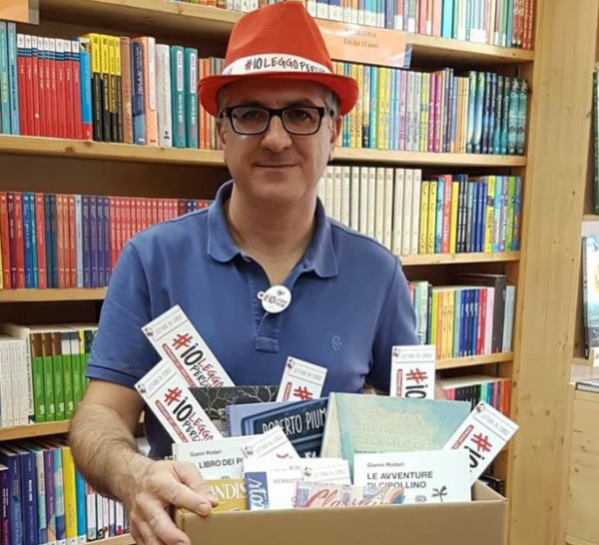

…vogliamo partecipare ancora una volta, insieme al nostro quartiere, a questa festa che profuma di cultura?

